Slide 1
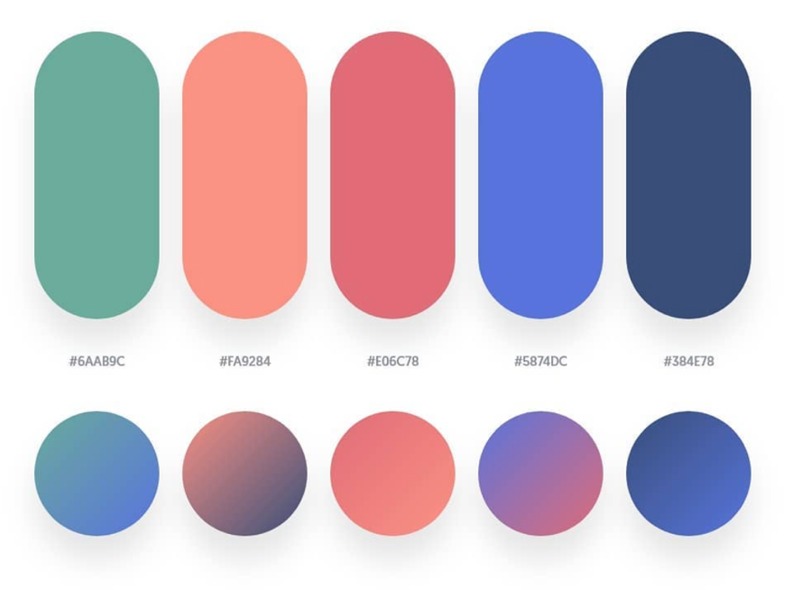
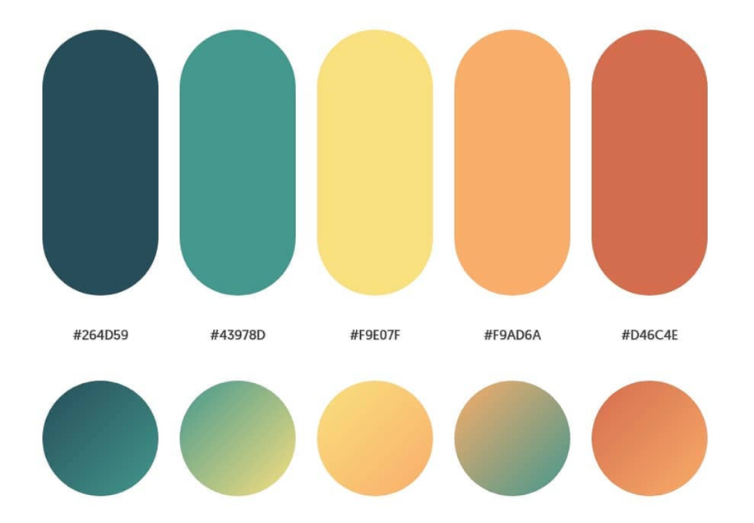
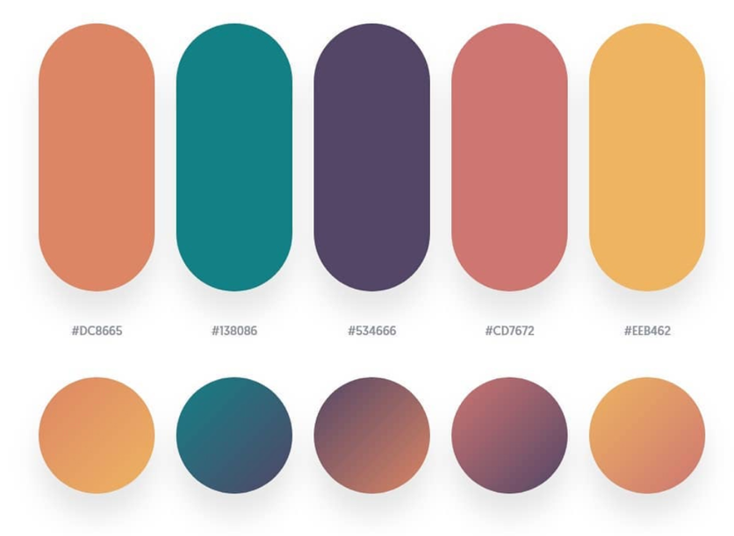
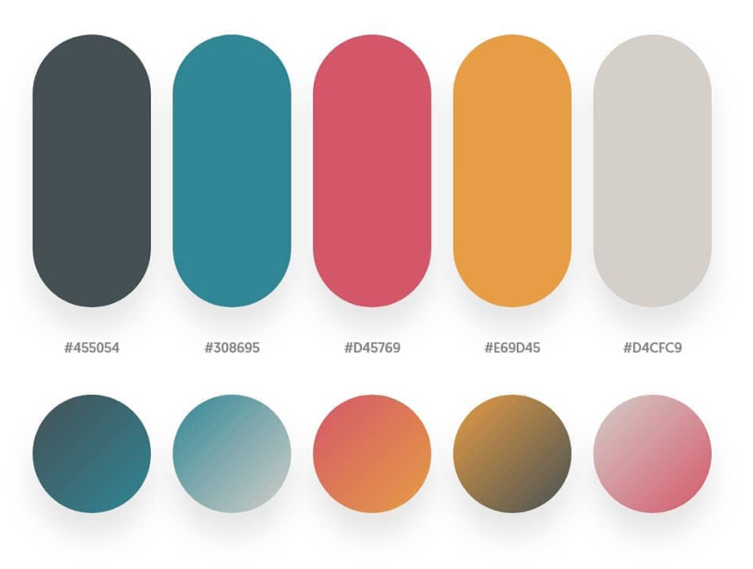
# P A L L E T T E S
#0D0D0D
#595959
#7F7F7F
#BFBFBF
#F2F2F2

Slide 2
# F O N T S
I M P A C T
IMPACT
impact
1 2 3 4 5 6
% $ # ! &
D O S I S
DOSIS
dosis
1 2 3 4 5 6
% $ # ! &
K O H O
KOHO
koho
1 2 3 4 5 6
% $ # ! &
M O N T S E R R A T
MONTSERRAT
montserrat
1 2 3 4 5 6
% $ # ! &
L O R A
LORA
lora
1 2 3 4 5 6
% $ # ! &
D M S E R I F
DM SERIF
dm serif
1 2 3 4 5 6
% $ # ! &

